Slide 1
第2章 信息检索
《智能数据工程》
清华大学出版社
2025年1月

Slide 2
提纲
信息检索概述
信息检索模型
文本信息检索
Web信息检索
信息检索评价指标
总结

Slide 3

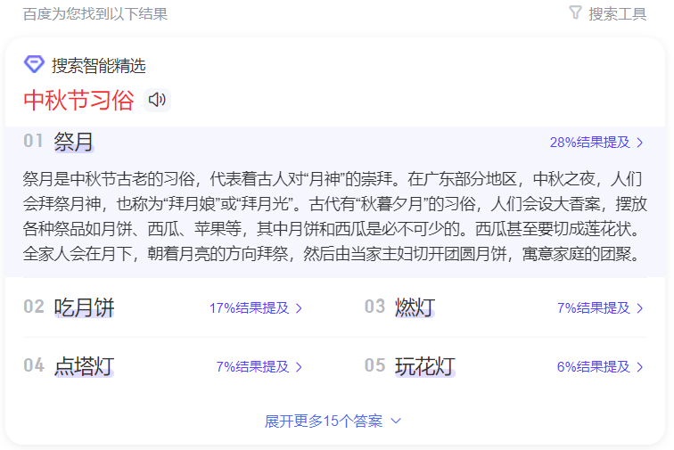
信息检索概述 (1)
典型的信息检索场景
用户
百度

Slide 4







信息检索概述 (2)
信息检索（ Information Retrieval ）本质上是一种有目的和组织的信息存取活动，包含“存”和“取”两个基本环节
用户的 提问
文本检索
数值检索
音频检索
文献检索、
事实检索等
数据检索、
数据处理等
音频检索、
视频检索等

Slide 5
提纲
信息检索概述
信息检索模型
文本信息检索
Web信息检索
信息检索评价指标
总结

Slide 6
信息检索模型 (1)
信息检索系统的形式表示
表示为一个四元组(D, Q, F, R<d_{j}, q>)，其中：
D为信息资源集合
Q为用户信息需求集合
F为D与Q的匹配处理框架
R<d_{j}, q>为D与Q的相关性匹配函数
文本检索的一般流程
索引项（关键词）
d_{j} (j=1, 2, …, n)表示一个文档，描述为一个集合，包含具有代表性的关键词（索引项）
词汇表
K = {k₁, k₂, …, k_{t}}是文档集中所有不同索引项k_{i}的集合，K为文档集的词汇表

Slide 7
信息检索模型 (2)
向量空间模型（Vector Space Model, VSM）——部分匹配策略
文档向量：将D中的文档表示为文档向量集的形式
若词 k_{j} 在文档 d_{i} 中出现 x 次，则文档 d_{i} 的向量在位置 j 上的值为x
d_{i} 的文档向量中某个位置的值为0，表示该词没有在该文档中出现
词频的Zipf分布
文档索引词集 文档向量
文档ID | 词集
1 | agent James bond good agent
2 | agent mobile computer
3 | James Madison movie
4 | James Bond movie
文档ID | agent | bond | computer | good | James | Madison | Mobile | movie
1 | 2 | 1 | 0 | 1 | 1 | 0 | 0 | 0
2 | 1 | 0 | 1 | 0 | 0 | 0 | 1 | 0
3 | 0 | 0 | 0 | 0 | 1 | 1 | 0 | 1
4 | 0 | 1 | 0 | 0 | 1 | 0 | 0 | 1
只有极少数的词被经常使用，而绝大多数的词都很少使用。频度最高的词和频度最低的词所含有的信息量最少

Slide 8
信息检索模型 (3)
一个词（非停止词）对于搜索而言（区分作用）
① 出现的次数越多越重要（一个文档）
② 包含该词的文档数越少越重要（多个文档的文档集）
体现这两个性质的词权重计算方法
词权值的大小取决于以下两个方面的因素（d_{j}中的词k_{i}的权值）：
① 局部权值（词频） f_{ij}=freq_{ij}/max tf_{j} —第i个词在第j个文档中的权值
② 全局权值（文档频率）idf_{i}=log(n/n_{i})—第i个词在整个文档集中的权值
tf-idf加权模式——w_{ij}=f_{ij}*idf_{i}
- n—系统中文档总数； n_{i}—系统中含有k_{i}的文档数
- freq_{ij}—k_{i}在d_{j}中出现的次数
- idf_{i}—k_{i}的逆文档频率（也称倒排文档频率）
- max tf_{j}—d_{j}中所有词出现次数的最大值（消除文档长度对词权的影响）

Slide 9
信息检索模型 (4)
文档索引词集 文档向量
文档ID | 词集
1 | agent James bond good agent
2 | agent mobile computer
3 | James Madison movie
4 | James Bond movie
文档ID | agent | bond | computer | good | James | Madison | Mobile | movie
1 | 2 | 1 | 0 | 1 | 1 | 0 | 0 | 0
2 | 1 | 0 | 1 | 0 | 0 | 0 | 1 | 0
3 | 0 | 0 | 0 | 0 | 1 | 1 | 0 | 1
4 | 0 | 1 | 0 | 0 | 1 | 0 | 0 | 1
【例】文档总数n=4，系统中含有索引词k₁(agent) 的文档数n₁=2
索引词k₁在文档d₁中出现的次数freq₁₁=2
k₁的逆文档频率idf₁=log(n/n₁)=log2
文档d₁中所有索引词出现次数的最大值max tf₁=2
f₁₁=freq₁₁/max tf₁=2/2=1，因此，tf/idf加权模式w₁₁=f₁₁*idf₁=1*log2=log2

Slide 10
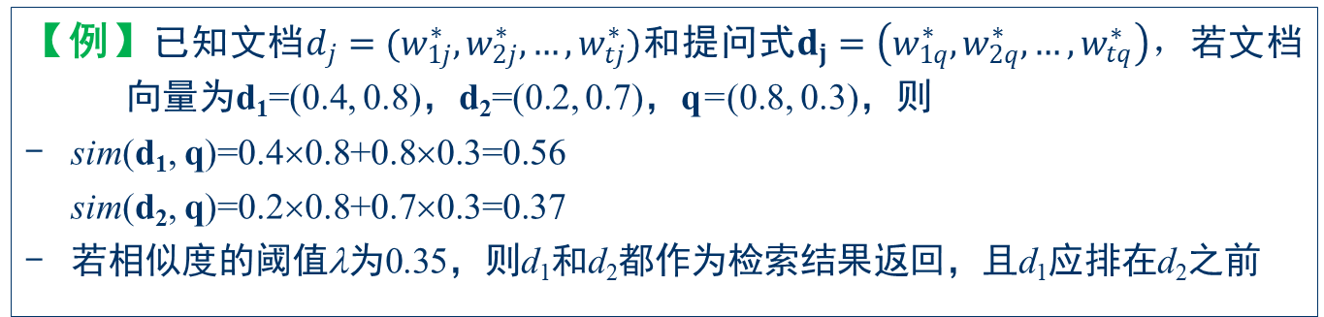

信息检索模型 (5)
匹配函数：文档与提问式之间的相关程度
$sim\left(d_{j},q\right)=\frac{\left(d_{j}•q\right)}{\left|d_{j}\right|×\left|q\right|}=\frac{\sum_{i=1}^{t}{w_{ij}×w_{iq}}}{\sqrt{\sum_{i=1}^{t}{w_{ij}^{2}}}×\sqrt{\sum_{i=1}^{t}{w_{iq}^{2}}}},0≤sim\left(d_{j},q\right)≤1$
【例】已知文档$d_{j}=(w_{1j}^{∗},w_{2j}^{∗},…,w_{tj}^{∗})$和提问式$d_{j}=\left(w_{1q}^{∗},w_{2q}^{∗},…,w_{tq}^{∗}\right)$，若文档向量为d₁=(0.4, 0.8)，d₂=(0.2, 0.7)，q=(0.8, 0.3)，则
sim(d₁, q)=0.4×0.8+0.8×0.3=0.56
sim(d₂, q)=0.2×0.8+0.7×0.3=0.37
若相似度的阈值λ为0.35，则d₁和d₂都作为检索结果返回，且d₁应排在d₂之前

Slide 11
提纲
信息检索概述
信息检索模型
文本信息检索
Web信息检索
信息检索评价指标
总结

Slide 12
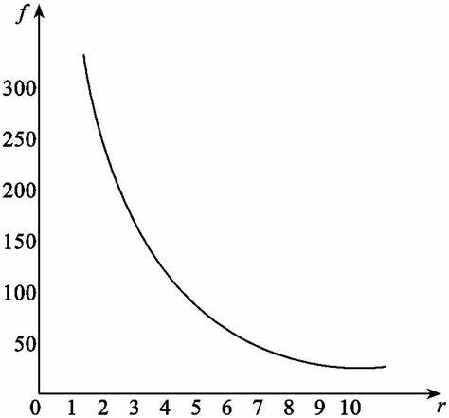
文本信息检索 (1)
文本信息检索 主要对象是文本数据
词汇的分布规律
文本预处理
文本词汇分析
“Python 3.8” →“ Python ”，“MP4” →“MP4”
词干提取
“ running, runs, ran ” → “ run ”
Heaps分布模型
词汇量V=K×t^{β}
揭示词汇量随文本长度变化的规律
齐普夫分布模型
词频f=C/r^{β},揭示词频和词排名之间的关系,存在“长尾”特征
停用词去除
“人工智能正在改变世界” → “人工智能” “改变” “世界”
名词及名词性短语识别
“人工智能正在改变世界”→ “人工智能” ， “世界”

Slide 13
文本信息检索 (2)
倒排索引
倒排索引的使用
词汇表检索：对提问式q分词，在词汇表中进行检索
倒排表检索：提问式q中所有词对应的倒排表
倒排表操作：对检索出的倒排表进行后处理，实现检索查询
【例】查询词“agent AND James”所在的文档

Slide 14
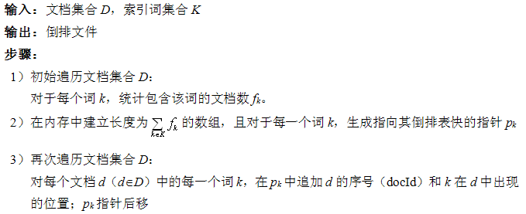
文本信息检索 (3)
创建倒排索引的算法（基于内存的方法）
第一次遍历：
对每个词获得出现过该词的文档数
所需内存大小
第二次遍历：
获得词的文档号及在文档中出现的位置
快速更新词的倒排表
基于内存的方法是倒排索引构建的基础，基于此构建倒排文件

Slide 15
提纲
信息检索概述
信息检索模型
文本信息检索
Web信息检索
信息检索评价指标
总结

Slide 16

Web信息检索 (1)
Web信息检索（针对互联网上数据的检索）
基本概念
从海量、分散无序、动态变化等复杂数据中检索
网页去重
结果排序
Shingle去重
PageRank排序
Simhash去重
个性化PageRank
HITS排序

Slide 17

Web信息检索 (2)
Single网页去重：根据网页的特征计算向量距离判断是否重复
单词级别特征提取——
“政府计划增加教育预算”→ “政府”、“计划”、“增加”、“教育”、“预算”的词向量或词频
Shingle级别特征提取
针对整个网页或网页的一个具体片段进行特征提取
网页的整体结构、新闻类别分布、页面布局信息等
文档级别特征提取——
提取整个文章主题、情感分析结果、关键词或主要内容
A和B的相似度：
$r\left(A, B\right)=\frac{|S(A)∩S(B)|}{|S\left(A\right)∪S(B)|}$

Slide 18
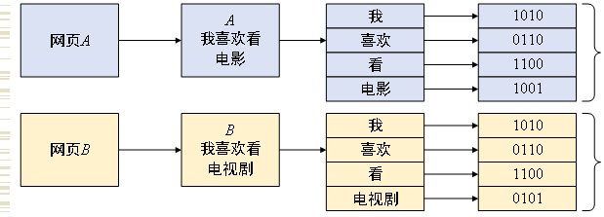
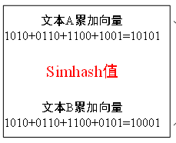
Web信息检索 (3)
Simhash网页去重：局部敏感哈希算法，对文档降维计算相似度
分词：对文本分词得到特征向量，利用tf/idf计算权重,输出<特征，权重>
哈希值计算：
输入<特征，权重>
输出<哈希值，权重>
加权、降维
A和B的Simhash值的海明距离为2
（有两个位不同，具有一定相似性）
距离计算

Slide 19
Web信息检索 (4)
Web页面排序的基本思想
链接反映网页之间形成的“参考”、“引用”和“推荐”关系
若一个网页被较多的其他网页链接，则它相对较被人关注，其内容应该是较重要、或者较有用的
一个网页的“入度”（指向它的网页的个数）是衡量它重要程度的一种有意义的指标。和科技论文情况类似，被引用较多的就是较好的论文
网页的“出度”（从它连出的超链个数）对分析网上信息的状况也很有意义的（门户网站），因此可考虑同时用两个指标来衡量网页的重要性
链接流行度（Link popularity）技术
- 通过其他页面连接到当前页面的链接数量来决定当前页面的重要性
- 防止人为加工的页面欺骗搜索引擎，由网页间的超链关系发现重要页面

Slide 20

Web信息检索 (5)
PageRank结果排序算法
如果一个页面被多次引用，则这个页面很可能是重要的
如果一个页面尽管未被多次引用，但都被一个重要的页面引用，则这个页面很可能是重要的
一个页面的重要性被均分，并传递到它所引用的页面
在有向图上利用随机游走算法，输出符合用户需求的网页排序结果
初始向量
初始转移矩阵
计算转移概率
规范化处理
$$R_{t+1}=M{·R}_{t}$$

Slide 21
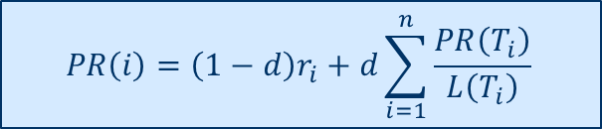
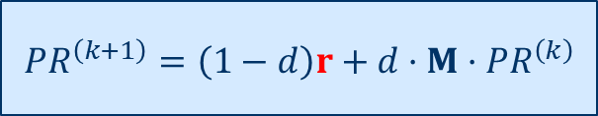
Web信息检索 (6)
个性化PageRank排序 应对推荐系统类应用场景，根据用户喜好来推荐不同的商品，改进PageRank
PageRank算法： 等概率访问网页节点
$${PR}^{\left(k+1\right)}=\left(1−d\right)r+d·M·{PR}^{\left(k\right)}$$
升级
等概率随机选择
网页节点
多轮游走后，依据概率对剩余节点进行排序，生成推荐列表
$$PR\left(i\right)=\left(1−d\right)r_{i}+d\sum_{i=1}^{n}{\frac{PR\left(T_{i}\right)}{L\left(T_{i}\right)}}$$

Slide 22

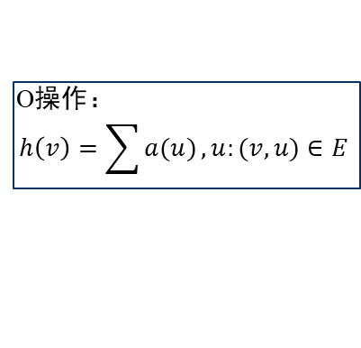
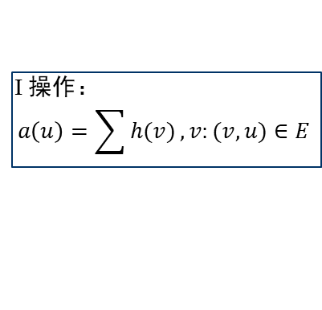


Web信息检索 (7)
HITS包含权威性和目录型网页，目录型网页提供了只想权威性网页的链接集合，权威性网页对于检索而言是高质量的内容网页
I 操作：
$$a\left(u\right)=\sum{h(v)},v:(v,u)∈E$$
目录型网页为
顶点集合$V_{1}$
提问式 q
基页
T
$$G_{S}=(V_{1},V_{2},E)$$
目录型网页为
顶点集合$V_{2}$
O操作：
$$h\left(v\right)=\sum{a(u)},u:(v,u)∈E$$
q的检索结果
前n个页面记为基页S
迭代S引用+引用S页面
构建T
I操作：用网页v的Hub值修正u的Authority值 O操作：用网页u的Authority值修正v的Hub值

Slide 23
提纲
引例
信息检索概述
信息检索模型
文本信息检索
Web信息检索
信息检索评价指标
总结

Slide 24
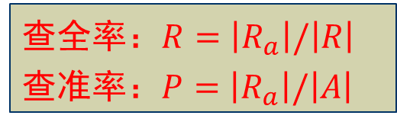
信息检索评价指标 (1)
单个查询的评价指标
收录范围（Coverage）
查全率/召回率（Recall，简记为R）
查准率（Precision，简记为P）
响应时间（Response Time）
用户负荷（User Effort）
输出方式（Output Format）
文档集C和提问式q
q对应文档集R
q检索返回文档集A
检测出的相关文档集
查全率：$R=\left|R_{a}\right|/\left|R\right|$
查准率：$P=\left|R_{a}\right|/\left|A\right|$
相关文档集
检出文档集

Slide 25
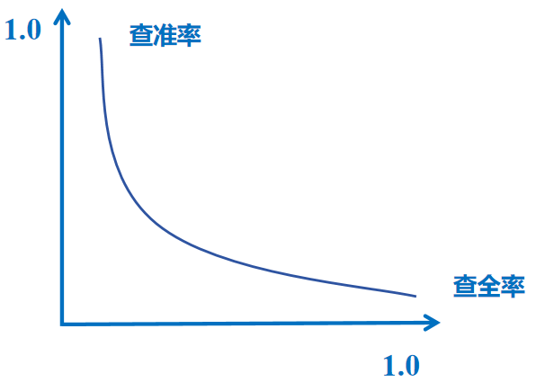
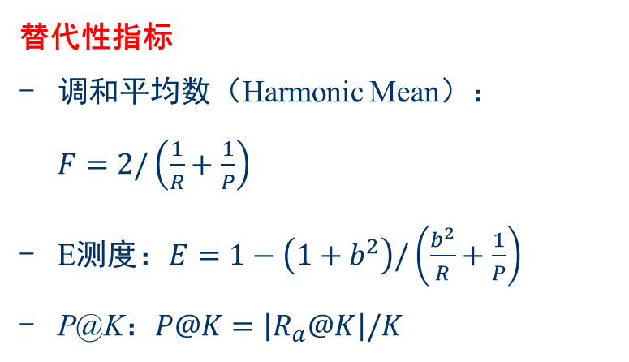
信息检索评价指标 (2)
查全率和查准率的替代性指标
替代性指标
调和平均数（Harmonic Mean）：
$F=2/\left(\frac{1}{R}+\frac{1}{P}\right)$
E测度：$E=1−\left(1+b^{2}\right)/\left(\frac{b^{2}}{R}+\frac{1}{P}\right)$
P@K：$P@K=\left|R_{a}@K\right|/K$
查准率-查全率曲线
查全率-查准率曲线更能清晰地描述评价结果

Slide 26
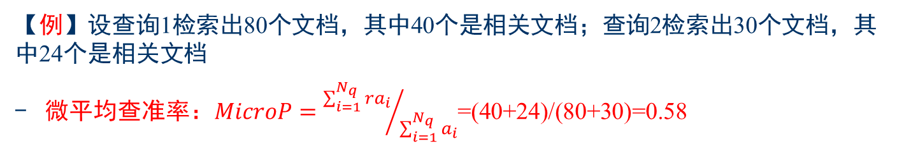
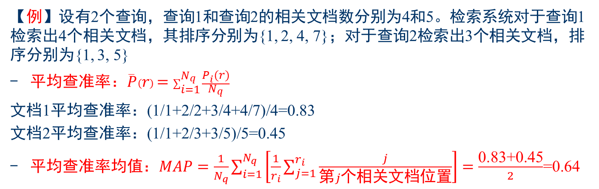
信息检索评价指标 (3)
多查询检索指标
【例】设有2个查询，查询1和查询2的相关文档数分别为4和5。检索系统对于查询1 检索出4个相关文档，其排序分别为{1, 2, 4, 7}；对于查询2检索出3个相关文档，排序分别为{1, 3, 5}
平均查准率：$\overline{P}\left(r\right)=\sum_{i=1}^{N_{q}}{\frac{P_{i}(r)}{N_{q}}}$
文档1平均查准率：(1/1+2/2+3/4+4/7)/4=0.83
文档2平均查准率：(1/1+2/3+3/5)/5=0.45
平均查准率均值：$MAP=\frac{1}{N_{q}}\sum_{i=1}^{N_{q}}{\left[\frac{1}{r_{i}}\sum_{j=1}^{r_{i}}{\frac{j}{第j个相关文档位置}}\right]=\frac{\text{0.83+0.45}}{2}}$=0.64
【例】设查询1检索出80个文档，其中40个是相关文档；查询2检索出30个文档，其中24个是相关文档
微平均查准率$\text{：}MicroP={\sum_{i=1}^{N_{q}}{{ra}_{i}}}/{\sum_{i=1}^{N_{q}}{a_{i}}}$=(40+24)/(80+30)=0.58

Slide 27
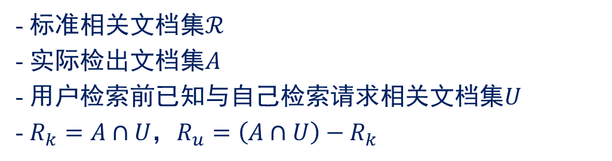
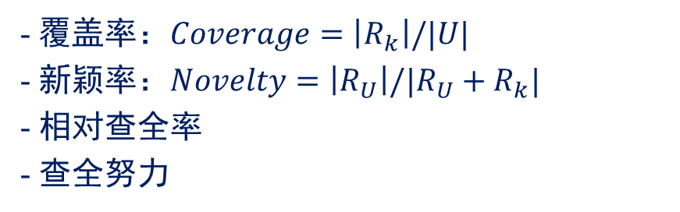
信息检索评价指标 (4)
面向用户的检索指标
- 标准相关文档集$ℛ$
- 实际检出文档集$A$
- 用户检索前已知与自己检索请求相关文档集$U$
- $R_{k}=A∩U$，$R_{u}=\left(A∩U\right)−R_{k}$
- 覆盖率：$Coverage=\left|R_{k}\right|/|U|$
- 新颖率：$Novelty=\left|R_{U}\right|/|R_{U}+R_{k}|$
- 相对查全率
- 查全努力

Slide 28
提纲
引例
信息检索概述
信息检索模型
文本信息检索
Web信息检索
信息检索评价指标
总结

Slide 29
总结
信息检索目的、主要流程和模型
信息检索模型的分类，布尔模型、向量空间的理论基础
文本信息检索中词汇的分布规律和倒排序方法
Web信息检索的工作原理，网页去重和排序的方法
信息检索评价指标（查准率、查全率、覆盖率、新颖率）

Slide 30
结语
谢谢！

